Slide 1
CITTÀ, ANZIANI E SOSTENIBILITÀ
20 Gennaio 2023
APEF - Associazione Professori Emeriti Fridericiani
Prof. Luigi Fusco Girard

Slide 2
Cosa fare?
Qui l’interesse è a livello locale, alla luce dei diversi Documenti e Carte internazionali: quale nuova governance?
Enfasi sulla nuova pianificazione urbanistica(capacità redistributiva delle opportunità etc.)
Sul ruolo della natura;
sul ruolo del terzo settore,
sulla dimensione culturale,…..
Città, Anziani e Sostenibilità
20 Gennaio 2023
Prof. Luigi Fusco Girard

Slide 3
La tesi La città amica degli anziani è la città che si organizza secondo i principi dello sviluppo sostenibile. Lo sviluppo sostenibile e uno sviluppo che imita l’economia della natura(l’ecologia) : l’esempio dell’albero e della foresta. La città amica degli anziani è fondata sulla economia circolare. La città circolare è il modello nel quale realizzare la città amica (dei giovani e ) degli anziani. E’ la città sostenibile innanzitutto perché si riconnette alla natura Le politiche per l’invecchiamento attivo sono necessarie ma vanno inquadrate/integrate nelle strategie per la riduzione della povertà e la lotta al cambiamento climatico. Si rafforzano reciprocamente. Esse garantiscono benefici a partire dai soggetti più vulnerabili (anziani, disabili etc)
Città, Anziani e Sostenibilità
20 Gennaio 2023
Prof. Luigi Fusco Girard

Slide 4
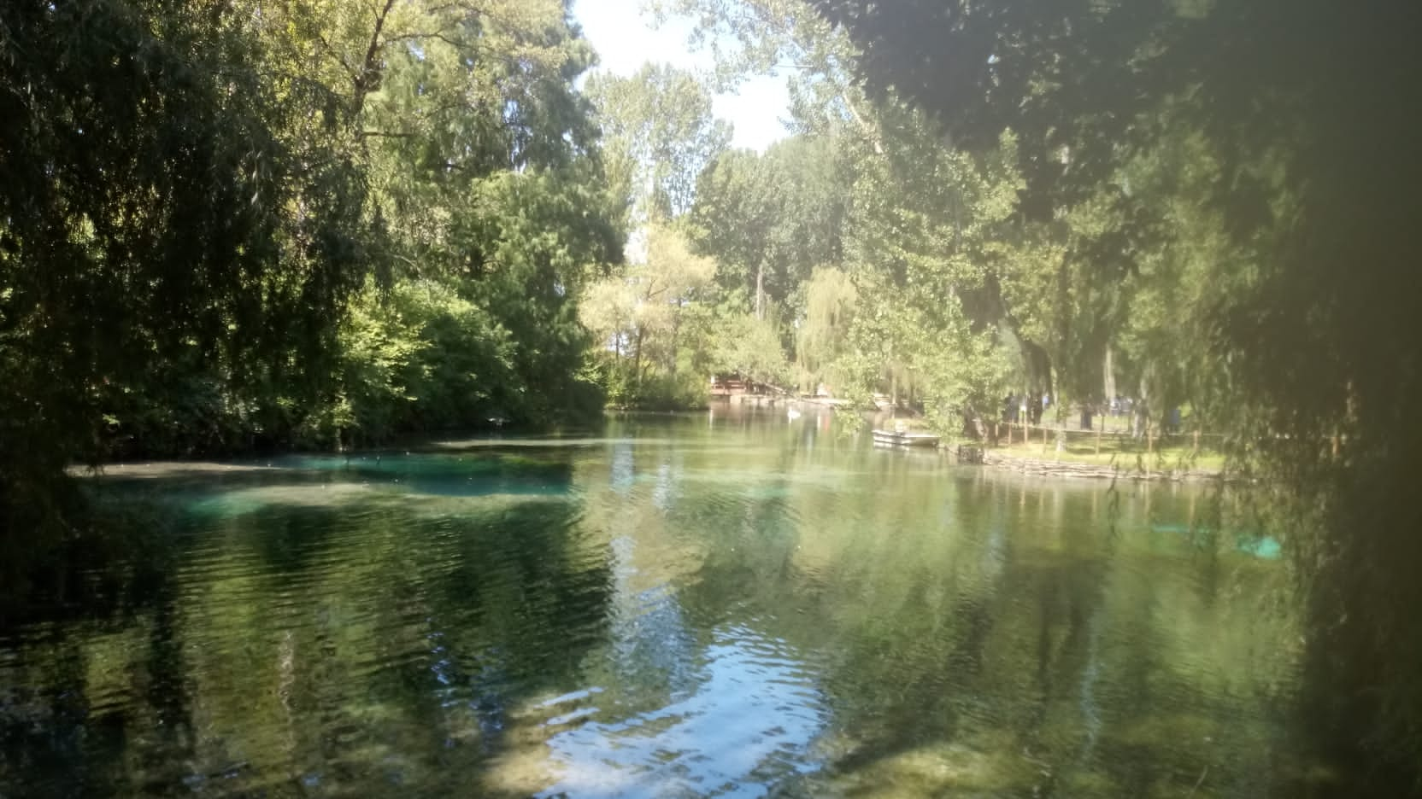
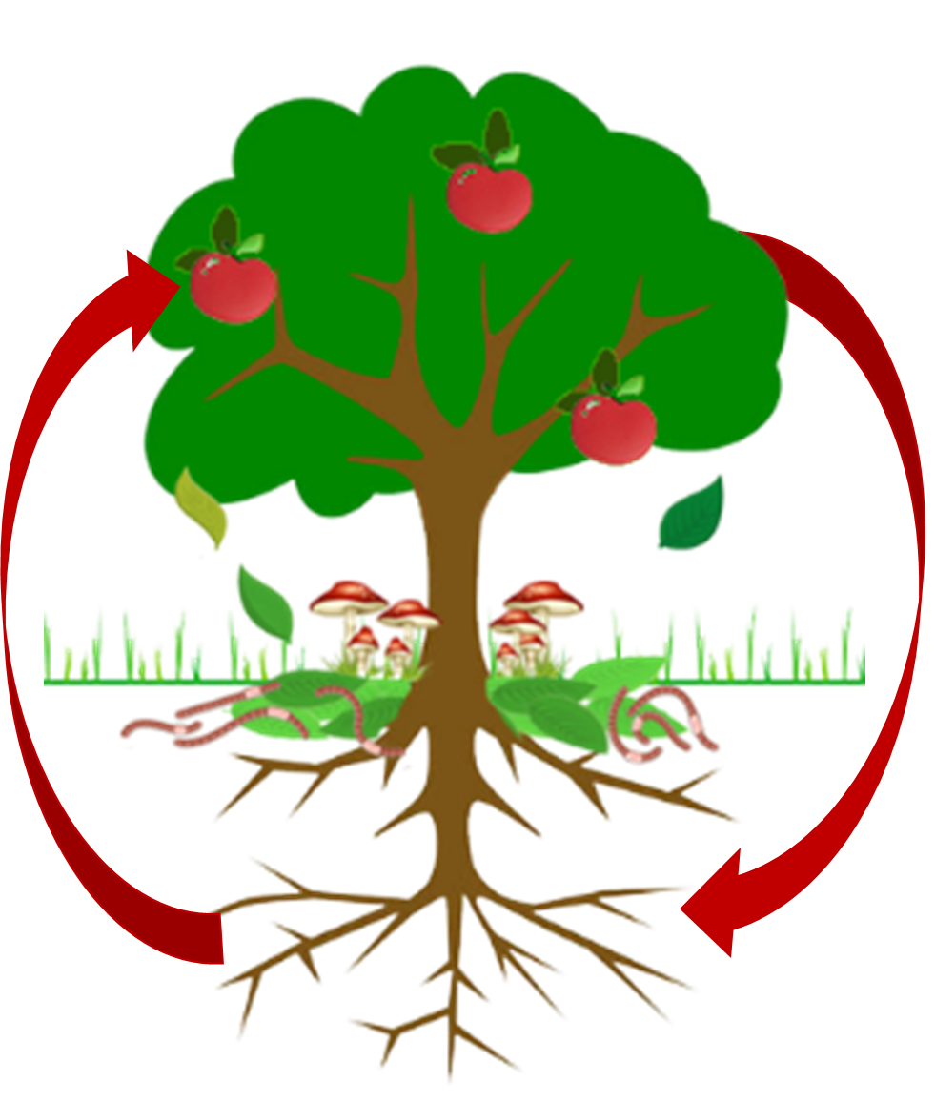
Città, Anziani e Sostenibilità
20 Gennaio 2023
Prof. Luigi Fusco Girard

Slide 5
Il modello circolare non ammette la produzione di sprechi e di rifiuti, ma considera i rifiuti materiali ed organici come una risorsa. Non ammette lo spreco di capitale umano e sociale. Ma trasforma queste forme di rifiuti in risorse: allungamento della vita utile etc. Gli over 65 come risorsa della città perché dispongono della risorsa tempo, che è la risorsa più scarsa nel mondo accelerato di oggi Come trasformare questa risorsa potenziale in risorsa reale? Una nuova governance, una nuova pianificazione, una nuova strategia culturale

Slide 6
La città e la sua ambivalenza. Espressione di tutti i “beni”, ma anche luogo di concentrazione di tutti i problemi dell’umanità. Espressione del progetto di vita nella dimensione relazionale e luogo di frammentazione sociale crescente, di perdita di biodiversità, di perdita di connessione con le reti della vita della natura, luogo di concentrazione di povertà nelle sue diverse forme…… Espressione della creatività massima dell’uomo e fonte di malessere/sofferenze/inquinamento/danni alla salute……. Come “umanizzare la città”? Come introdurre la natura nella città? Come ridurre le disuguaglianze sociali?

Slide 7
Agenda 2030 – Obiettivi di Sviluppo Sostenibile
11.1 By 2030, ensure access for all to adequate, safe and affordable housing and basic services and upgrade slums
11.2 By 2030, provide access to safe, affordable, accessible and sustainable transport systems for all, improving road safety, notably by expanding public transport, with special attention to the needs of those in vulnerable situations, women, children, persons with disabilities and older persons
11.3 By 2030, enhance inclusive and sustainable urbanization and capacity for participatory, integrated and sustainable human settlement planning and management in all countries
11.4 Strengthen efforts to protect and safeguard the world’s cultural and natural heritage
11.5 By 2030, significantly reduce the number of deaths and the number of people affected and substantially decrease the direct economic losses relative to global gross domestic product caused by disasters, including water-related disasters, with a focus on protecting the poor and people in vulnerable situations
11.6 By 2030, reduce the adverse per capita environmental impact of cities, including by paying special attention to air quality and municipal and other waste management
11.7 By 2030, provide universal access to safe, inclusive and accessible, green and public spaces, in particular for women and children, older persons and persons with disabilities
11.A Support positive economic, social and environmental links between urban, peri-urban and rural areas by strengthening national and regional development planning
11.B By 2020, substantially increase the number of cities and human settlements adopting and implementing integrated policies and plans towards inclusion, resource efficiency, mitigation and adaptation to climate change, resilience to disasters, and develop and implement, in line with the Sendai Framework for Disaster Risk Reduction 2015-2030, holistic disaster risk management at all levels
11.C Support least developed countries, including through financial and technical assistance, in building sustainable and resilient buildings utilizing local materials
Città, Anziani e Sostenibilità
20 Gennaio 2023
Prof. Luigi Fusco Girard

Slide 8
La Nuova Agenda Urbana…
Città, Anziani e Sostenibilità
20 Gennaio 2023
Prof. Luigi Fusco Girard

Slide 9
Watts, N. et al. (2018), The 2018 report of the Lancet Countdown on health and climate change: shaping the health of nations for centuries to come, Volume 392, Issue 10163, P2479-2514, DECEMBER 08, 2018, DOI: https://doi.org/10.1016/S0140-6736(18)32594-7
Città, Anziani e Sostenibilità
20 Gennaio 2023
Prof. Luigi Fusco Girard

Slide 10
Gli impatti sulla salute del cambiamento climatico /inquinamento/contaminazione
LA SALUTE È ALLA MERCÈ DELL’ENERGIA CHE SI ADOPERA
IlCovid e la guerra in Ucraina ha ridotto le risorse per la ricerca/uso di fonti rinnovabili
e sta riportando l’attenzione sulle fonti tradizionali, come il CARBONE
Città, Anziani e Sostenibilità
20 Gennaio 2023
Prof. Luigi Fusco Girard

Slide 11
U.S. Global Change Research Program (USGCRP) (2016), The Impacts of Climate Change on Human Health in the United States: A Scientific Assessment
Città, Anziani e Sostenibilità
20 Gennaio 2023
Prof. Luigi Fusco Girard

Slide 12
U.S. Global Change Research Program (USGCRP) (2016), The Impacts of Climate Change on Human Health in the United States: A Scientific Assessment
Città, Anziani e Sostenibilità
20 Gennaio 2023
Prof. Luigi Fusco Girard

Slide 13
I servizi ecosistemici della natura
Il «valore» della natura è rappresentato dal flusso dei servizi ecosistemici erogati:
Filtraggio/riciclo delle acque meteoriche
Protezione rispetto ad eventi atmosferici particolari
Filtraggio dell’aria
Prodotti industria farmaceutica
Riduzione rischio pandemie
Miglioramentyo resilienza
Produzione alimentare……………………
Città, Anziani e Sostenibilità
20 Gennaio 2023
Prof. Luigi Fusco Girard

Slide 14
Cosa fare? Milano Torino Genova Padova Bologna Ancona
Città, Anziani e Sostenibilità
20 Gennaio 2023
Prof. Luigi Fusco Girard

Slide 15
Nuova governance urbana e capacità di apprendimento
La necessità di u n Osservatorio a livello urbano per il monitoraggio e la valutazione ex post dei risultati
Gli indicatori del benessere umano,sociale,ambientale economico
I metodi di valutazione qualitativi e quantitativi :verso metriche integrate
Città, Anziani e Sostenibilità
20 Gennaio 2023
Prof. Luigi Fusco Girard

Slide 16
La valutazione (HIA, SEA, EIA, SIA….)
Città, Anziani e Sostenibilità
20 Gennaio 2023
Prof. Luigi Fusco Girard

Slide 17
27 Marzo 2019 Ministero della Salute (VIS)
Città, Anziani e Sostenibilità
20 Gennaio 2023
Prof. Luigi Fusco Girard

Slide 18
Le variabili del benessere personale, sociale, ambientale, economico..
Città, Anziani e Sostenibilità
20 Gennaio 2023
Prof. Luigi Fusco Girard

Slide 19
Per una città buona da vivere anche da parte degli anziani Innovazioni tecnologiche/digitali, per migliorare i benefici dell’inclusione, la qualità della vita, i servizi sanitari, culturali etc. etc. per migliorare il welfare urbano I big data contribuiscono se bene gestiti alla auto-organizzazione nella predisposizione del nuovo welfare Ma la città amica degli anziani va messa in una relazione virtuosa con i giovani, per una reciproca utilità Il futuro dipende dalla capacità di integrazione tra tecnologie innovative digitali, energetiche etc. e valori culturali La modernizzazione ecologica ed anche culturale centrata sull’uomo, capace di rigenerare valori di collaborazione/cooperazione, fiducia etc. ad una velocità almeno pari a quella del loro consumo
Città, Anziani e Sostenibilità
20 Gennaio 2023
Prof. Luigi Fusco Girard

Slide 20
La nuova governance urbana
La città delle sei simbiosi:……..
1
2
3
4
5
6
Città, Anziani e Sostenibilità
20 Gennaio 2023
Prof. Luigi Fusco Girard

Slide 21
Nuova governance urbana
Governance che riconosce la natura come la più importante infrastruttura della città, che incentivi la integrazione della naturanella città attraverso la moltiplicazione della biomassa
Che imiti il metabolismo urbano che si è amdato perfezionando nel corso dei millenni
Che investa nella dimensione culturale/educativa: nella cultura delle simbiosi che in natura sono moltissime e che evidenziano che la realtà e la vita non sono fatte solo di competizionew ma anche di cooperazione
Città, Anziani e Sostenibilità
20 Gennaio 2023
Prof. Luigi Fusco Girard

Slide 22
Città, Anziani e Sostenibilità
20 Gennaio 2023
Prof. Luigi Fusco Girard

Slide 23
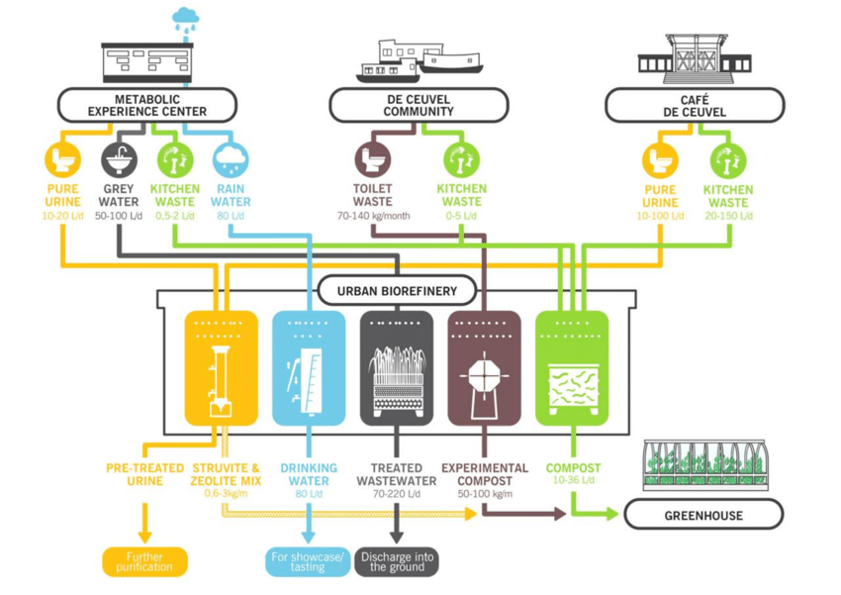
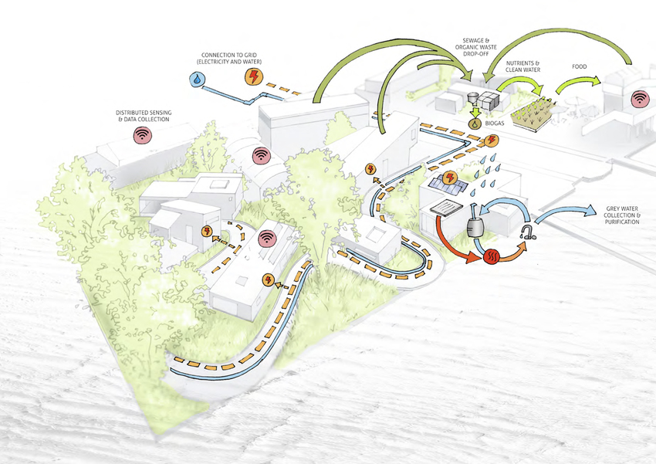
De Ceuvel (Amsterdam)
Città, Anziani e Sostenibilità
20 Gennaio 2023
Prof. Luigi Fusco Girard

Slide 24
GENERAZIONE ANZIANI
GENERAZIONE GIOVANI
Città, Anziani e Sostenibilità
20 Gennaio 2023
Prof. Luigi Fusco Girard

Slide 25
Anziani e città, tra sfida etica e sfida al cambiamento climatico: la città PER TUTTI, capace di soddisfare i diritti di tutti (Na Agenda 2030, la NUA,l a Carta di Amsterdam e la nuova Carta Europea di Lipsia) Anziani ed economia circolare- anziani e città circolare : dalla città vincolo/problema alla città che ritarda le cause del declino/invecchiamento (per l’invecchiamento attivo) Gli Anziani come risorsa (la Silver economy)? Anziani e modello circolare: il rapporto virtuoso anziani /giovani Cosa stanno facendo le città in Italia ed all’estero? Conclusioni : la centralità della governance locale per una “città buona”in cui vivere
Città, Anziani e Sostenibilità
20 Gennaio 2023
Prof. Luigi Fusco Girard

